Slide 1
ポートフォリオ要件定義
都留 甲

Slide 2
システムを開発する目的
生活上の問題の発見・解決
体調管理の記録から自分の生活上の問題点を発見し、問題解決のためのアプローチを行いやすくする
例：肩こりがひどい → 食生活が乱れているから直そう、運動不足で筋力が落ちてるから筋トレしよう 等
自分にどのような問題があるのか気付くことができる

Slide 3
なぜ作ろうと考えたか
今年に入ってからずっと体調不良（肩こり、倦怠感、疲れやすい）に悩まされていたので原因を知りたかった
身体面が特に調子が悪いので身体面だけに焦点を当てたツールを作ろうと考えた
看護師の資格を持っているので学生レベルですがアセスメントの知識を活用したかった

Slide 4
システムを利用することで何が可能になるのか
今抱えている健康問題について確証性の高い原因追及を行い、的確なアプローチを行える可能性を上げることができる
なんとなくこの方法が効くのかな？では根本的な問題解決はできない
データをもとに根拠を持って原因を特定することでどのような解決方法でアプローチするかを絞れる
やみくもにあれもこれも試さなくて済むので最短距離で効率よく問題解決ができる

Slide 5
対象
利用する人：
身体の不調に悩めるすべての人々
利用する場所：
ネットワークに繋がる環境すべて
※今回はユーザーが自分のデータのみを管理するので管 理者ページは作成しません

Slide 6
機能
記録
食事、睡眠、活動、健康管理という４つの項目で記録する
問題点
記録を見て自分が改善する必要があると気づいたことを記入していきます。
計画
問題点を解決するための目標とそのプランを記入していく
評価
計画を実施して効果があったかどうかを評価する

Slide 7
記録から評価までの流れ
記録 → 問題点 → 計画 → 評価
という順番で使用します。

Slide 8
データ構造
食事
睡眠
記録
活動
問題点
健康管理
目標（大項目）
計画
プラン（小項目）
評価

Slide 9
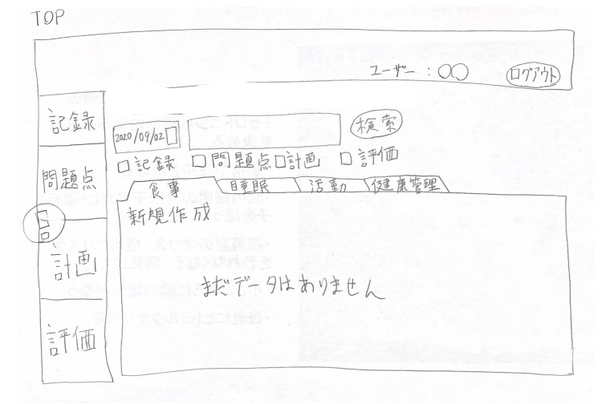
トップページのレイアウト

Slide 10
トップページ
ヘッダーにユーザー名、ログアウトボタンを表示する
サイトを開いたときは記録の食事画面が表示されるようにしておく
エクセルのようにタブごとでどの情報を表示するかを選択できるようにする
検索フォーム
日付、もしくは検索ワード（テキストボックス）で検索できるようにする
チェックボックスでどの機能のデータを表示するかを絞り込めるようにする
新規作成・編集画面以外はどの機能に移動しても検索フォーム、ヘッダー、機能のメニューバー、タブごとの一覧は表示する

Slide 11
トップページ 続き
期限日がログインしている当日の場合は左の計画のメニューバーに「！」と表示させる
期限日が過ぎていた場合はそのまま表示させる予定です
もし問題点が何も記入されていなかったら左のメニューバーの計画と評価はクリックできないようにしておきます
（画像のレイアウトでは「！」マークがありますが本来は計画のデータがなければ表示されません）
評価のデータが無い場合も評価はクリックできません

Slide 12
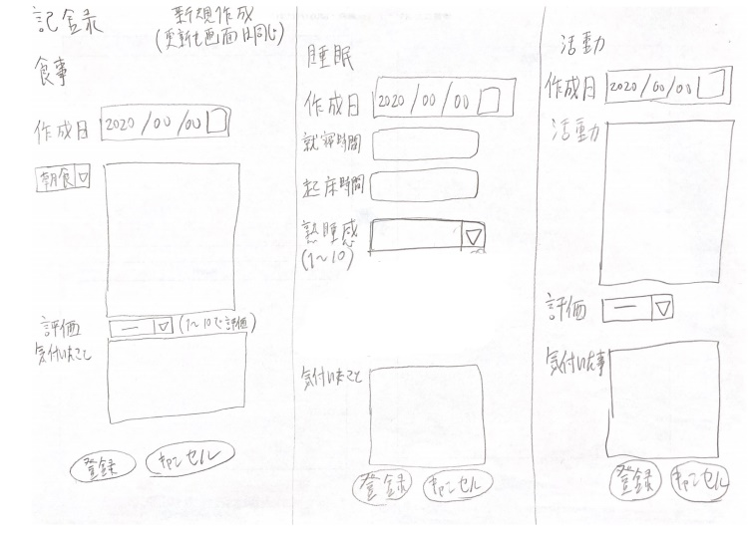
新規作成→記入画面

Slide 13
記録の新規作成画面
食事
セレクトボックスで朝食、昼食、夕食を選べるようにする
朝食を記入し終わって昼食・夕食も新しく記入するときは編集ボタンをクリックして追記でセレクトボックスから選んで記入する（今のところは）
睡眠
就寝時間、起床時間を記入できるようにする
余裕があれば合計睡眠時間も入れる
活動
テキストボックスでその日の活動を自由に入力できるようにする

Slide 14
食事、睡眠、活動それぞれのページ表示について
全く何もデータが入っていない状態の時は「まだデータはありません」と表示する
新規作成のリンクを押したら記録の記入画面へ移動
記入されたデータを１０件分表示する
← １ → と下に表示して10件を超えた場合は ← ２ → に移動する
それぞれのデータを編集・削除できるボタンを一番右のテーブルに表示する（次の表の「気付いたこと」の隣に追加）

Slide 15
食事
日付 | 朝 | 昼 | 夕 | 評価（１～１０） | 気付いたこと
9/1 | バナナ プロテイン | 唐揚げ弁当 | ピザ 生野菜サラダ 味噌汁 | 6 | 野菜が少ない
9/2 | バナナ プロテイン | 白身魚のムニエル | 明太子スパゲッティ 味噌汁 | 6 | 魚を久々に食べた
睡眠
日付 | 就寝時間 | 起床時間 | 合計睡眠時間 | 熟眠感（１～１０） | 気付いたこと
9/1 | 0:00 | 7:30 | 7時間30分 | 8 | 入眠まで１時間は掛かった
9/2 | 1:00 | 8:00 | ７時間 | 8 | 朝起きた時に少し疲労感があった

Slide 16
活動
日付 | 活動 | 評価（１～１０） | 気付いたこと
9/1 | 筋トレ１時間 ウォーキング３０分 | 9 | 筋トレ後にウォーキングをしたら筋肉の張りがなくなった
9/2 | 買い物 掃除 部屋の整理 | 7 | 案外いい運動になる

Slide 17
健康管理
記入画面
体温、血圧（最高、最低）、脈拍、体重を記録
表示画面
それぞれを日付ごとに表にして表示する
余裕があればそれぞれの項目をグラフで表示できるようにする
グラフはセレクトボックスで体温、血圧、脈拍、体重を選べるようにする

Slide 18
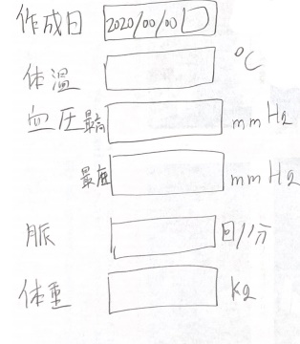
健康管理記入画面

Slide 19
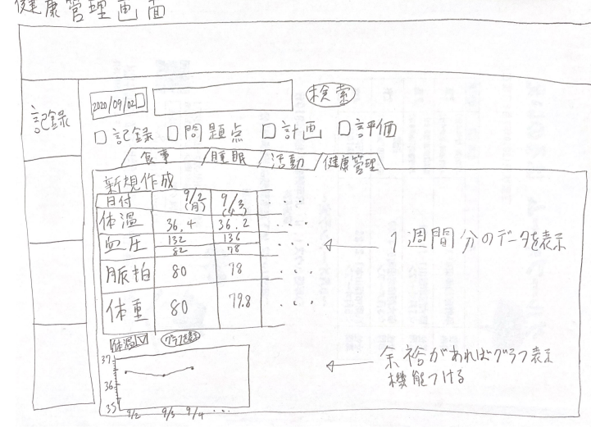
健康管理表示画面

Slide 20
記録ページの編集画面について
食事・睡眠・活動
テーブル内のデータから抽出して情報をテキストボックスに表示
画面は新規作成の画面と同じ
健康管理
編集画面自体は新規作成画面と変わらないが日付（作成日）でいつの情報を編集するか選べるようにする

Slide 21
記録ページの削除画面について
食事・睡眠・活動
テーブル内のデータから抽出して情報を表示して「この項目を削除しますか？」と表示する
健康管理では削除ボタンは作らない

Slide 22
問題点
記録を見て自分が改善する必要があると気づいたことを記入していきます。
なぜその問題点を選んだか理由を記入。（なくても大丈夫です）
挙がった問題点の優先順位を決定します。
例：
運動不足による体力低下
夜更かしによる睡眠不足
野菜不足による栄養バランスの偏り
※問題点を記入してから計画を書きます。問題点は記録を見れば２～３つは挙がるので、まず問題点をすべて出した後に最優先で解決したい問題を整理するために行います。

Slide 23
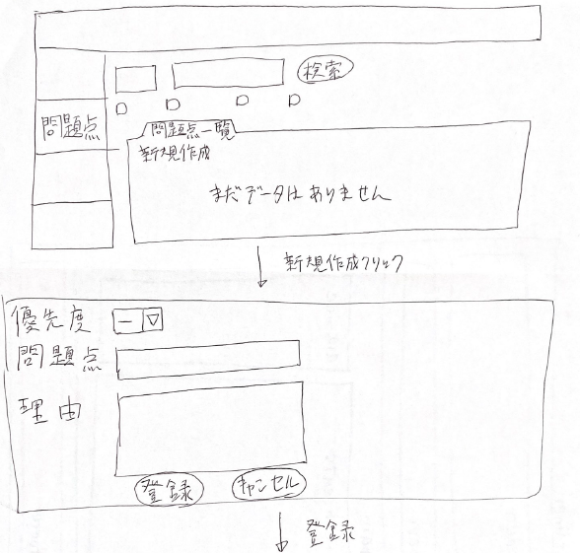
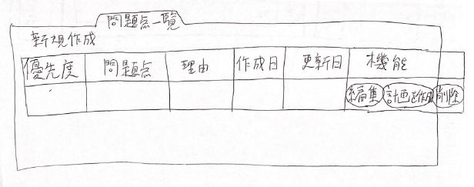
レイアウト
計画を作成ボタンを押したら
問題点に対する計画を作成する画面へ移動する

Slide 24
問題点の編集画面について
新規作成画面と同じ表示で編集ボタンを押された項目の内容をテキストボックスに表示する
もし計画・評価に選択した項目をもとに作ったデータがあれば計画・評価にある問題点の名前も変更する
「編集した内容は計画・評価に反映されます」と表示

Slide 25
問題点の削除画面について
削除ボタンを押された項目の内容だけを表示して「この項目を削除しますか？」と表示する
その下に「もし計画・評価にデータがある場合は同時に削除されます」と表示する

Slide 26
計画の機能について
問題点のページにある「計画を作成」ボタンを押された時に作成画面へ移動します
計画を作成しなければ計画をメニューバーからクリックできません
問題点に対して大まかな目標を立てる（大項目）
例：体力を上げる
次に目標を達成するためにどのようなプランが必要かを記入していく（大項目に対する小項目）
プランク２０秒
腕立て伏せ１０回
ウォーキング３０分

Slide 27
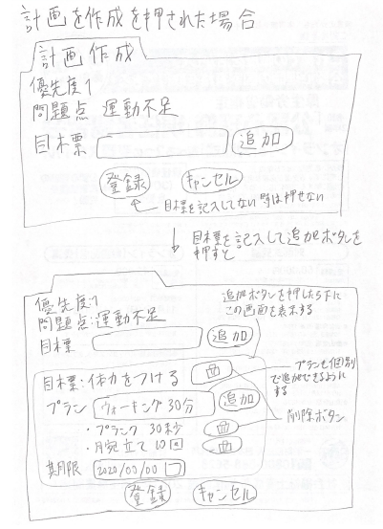
計画入力画面

Slide 28
計画入力画面
問題点のページで「計画を作成する」ボタンを押された問題点と優先順位を一番上に表示
目標のテキストボックスに記入して追加ボタンを押すと目標が下に追加されてプランと期限日を記入できるページが表示される
プランの記入も目標と同様に記入していくたびに下に表示されていく
目標、プランそれぞれに削除ボタンをつける
ひとつの問題点につき目標は５個、プランは１０個まで登録できるようにする
その上限を超えたら目標・プランの追加ボタンをクリックできないようにする

Slide 29
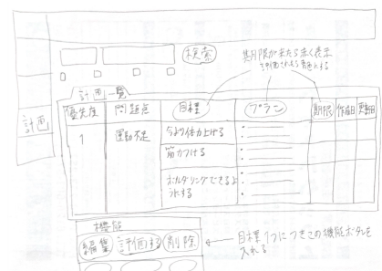
計画一覧表示画面

Slide 30
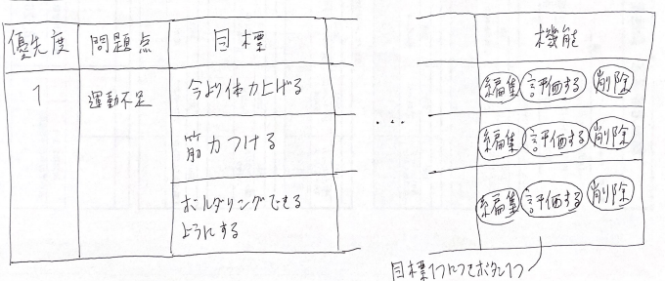
計画一覧のボタンのレイアウト

Slide 31
計画一覧
期限を設定しておき、期限が来た時は期限日の項目を赤色で表示する
目標、プラン、期限日
目標ごとに編集・評価する・削除ボタンを設置
評価するボタンを押したら評価記入画面へ移動する
評価された項目がある場合は青色で表示する
目標、プラン、期限日
計画をクリックされたら「！」の表示を消す

Slide 32
計画の編集画面について
新規作成画面と同じ表示で編集ボタンを押された項目の内容をテキストボックスに表示する
もし選択した項目に評価したデータがあれば評価にある目標・プランも変更する
「もし評価にデータがある場合は編集した目標・プランは評価にも反映されます」と表示

Slide 33
計画の削除画面について
削除ボタンを押された項目の内容をテキストボックスに表示して「この項目を削除しますか？」と表示する
その下に「もし問題点・評価にデータがある場合は同時に削除されます」と表示する

Slide 34
評価
計画の機能にある「評価する」ボタンを押された時に評価の記入画面に移動する
計画と同様、評価のデータが作成されるまではメニューバーから評価をクリックできません
登録した問題点で行った改善計画を実施して効果があったかどうかを評価の欄に書く
目標の達成度を１０段階で評価していく

Slide 35
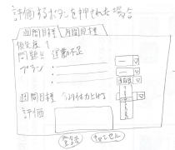
評価記入画面
評価作成

Slide 36
評価記入画面
プラン、目標の順番で評価していく
目標の評価は総合評価という扱いにする
達成度をセレクトボックスで記入できるようにしておき、１～１０までの数字の中から選択する
最後に評価をテキストボックスで記述できるようにする

Slide 37
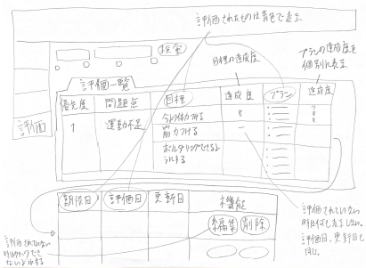
評価一覧画面

Slide 38
評価一覧画面
評価された目標とそのプラン、それに関係する項目は青色で表示する
目標、プラン、両方の達成度、期限日、評価日
評価されていない目標は達成度、評価日、更新日を空白にしておき、編集・削除機能もクリックできないようにしておく
目標とプランの達成度を別々に表示しておく

Slide 39
評価の編集画面について
新規作成画面と同じ表示で編集ボタンを押された項目の内容をテキストボックスに表示する
評価は編集しても問題点・計画には何も影響しない

Slide 40
評価の削除画面について
削除ボタンを押された項目の内容をテキストボックスに表示して「この項目を削除しますか？」と表示する
その下に「もし問題点・計画にデータがある場合は同時に削除されます」と表示する

Slide 41
まとめ（使い方）
食事、睡眠、活動、健康管理の記録を記入していく
記録の中で自分が気づいたこと（食事の時間がバラバラだな、睡眠時間が短いな etc）を問題点としてまとめる
まとめた問題点に優先順位をつける
問題に対して計画を立てる（目標、プランの作成）
計画の期限が来た時に計画の評価をする

